Slide 1
В мастерской художника Гжели Урок изобразительного искусства во 2 классе УМК «Перспектива»
Подготовила учитель начальных классов
МБОУ «Лицей №3» г. Курчатова
Копцева Г. М.

Slide 2
Сине-голубые розы, листья, птицы…
Увидев вас впервые, каждый удивится.
Чудо на фарфоре – синяя купель,
Это называется просто роспись
ГЖЕЛЬ

Slide 3
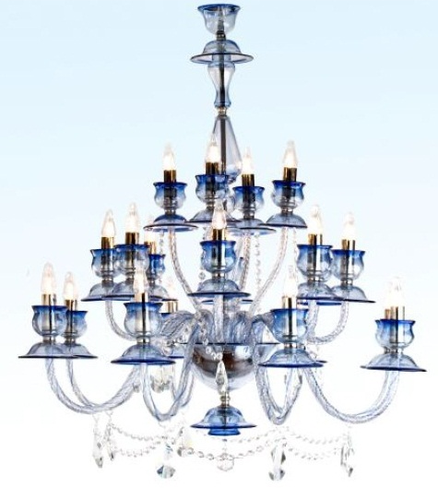
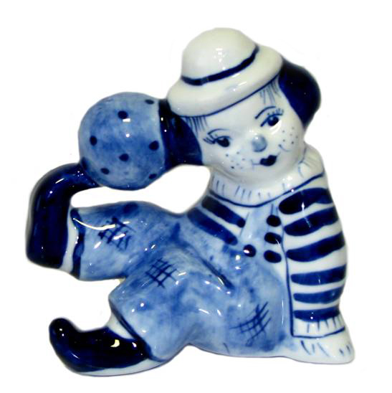
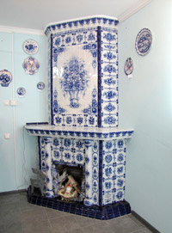
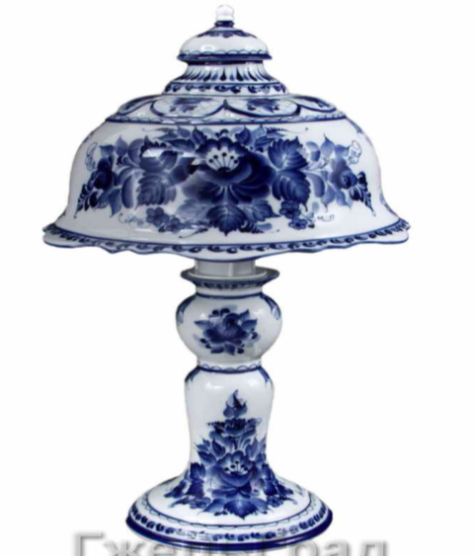
Изделия гжельских мастеров

Slide 4
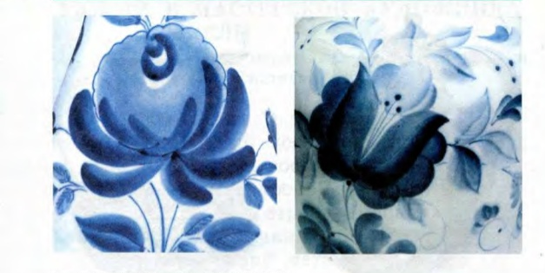
Синяя роза – главный цветок Гжели.

Slide 5
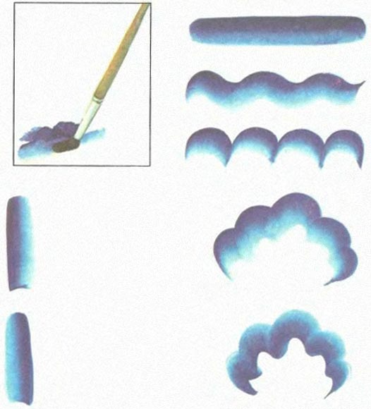
Элементы росписи
Округлый мазок с тенями.

Slide 6
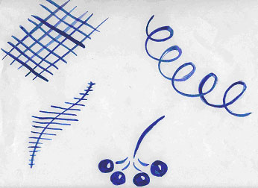
Элементы росписи
Сетки, капельки, завитки, усики.

Slide 7
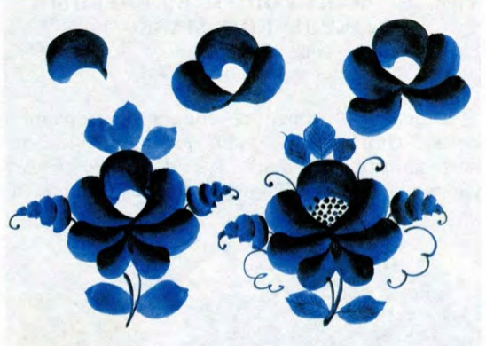
Практическая работа
Повтори за мастером «мазок с тенями».

Slide 8
Интернет-ресурсы
http://verniedruzaj.ucoz.ru/load/sozdaem_prezentacii/shablony_prezentacij/shablon_gzhel/97-1-0-551
http://www.gar-ptisa.ru/admin/pictures/433139b.jpg
http://www.insidehome.ru/images/dynamic/original/40414_0.jpg
http://gzhelgrad.ru/d/115286/d/image_822.jpg
http://podarki-fryazino.ru/
http://www.domposuda.ru/gzel/chserviz7.html
http://patlah.ru/etm/etm-01/podelki/rospis/gzhel/gzhel-07.jpg
http://festival.1september.ru/articles/525938/
http://www.slideshare.net/kov89/23852-2-2010-112

